Slide 1
Mobbing in der Schule…
Geschrieben und fotografiert von Olivia, Alina & Sophia

Slide 2
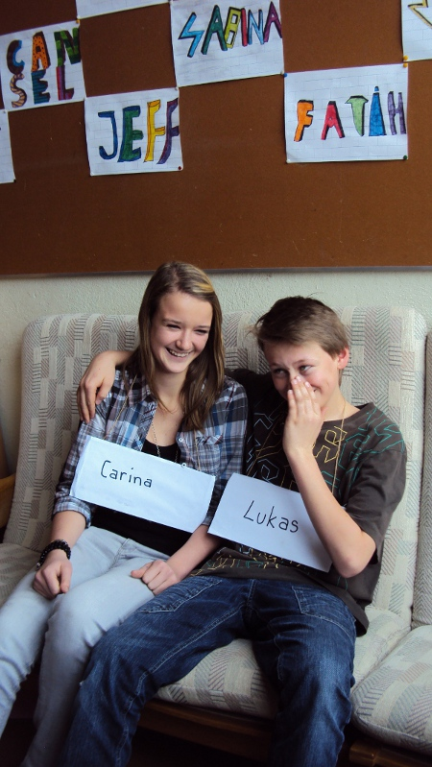
Carina und Lukas sind verliebt… Sie sitzen auf der Couch und amüsieren sich!

Slide 3
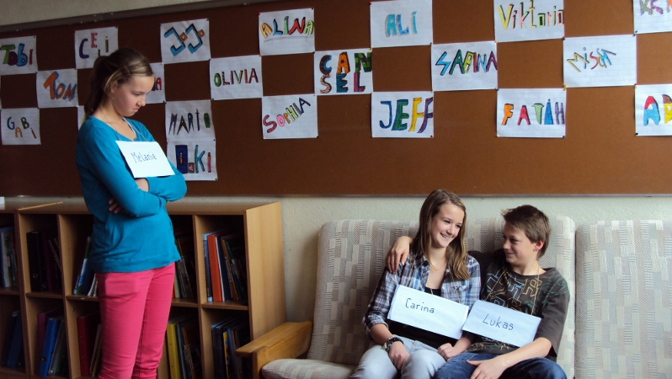
Diese blöde Tussi!
Melanie wird eifersüchtig und schmiedet einen bösen Plan…

Slide 4
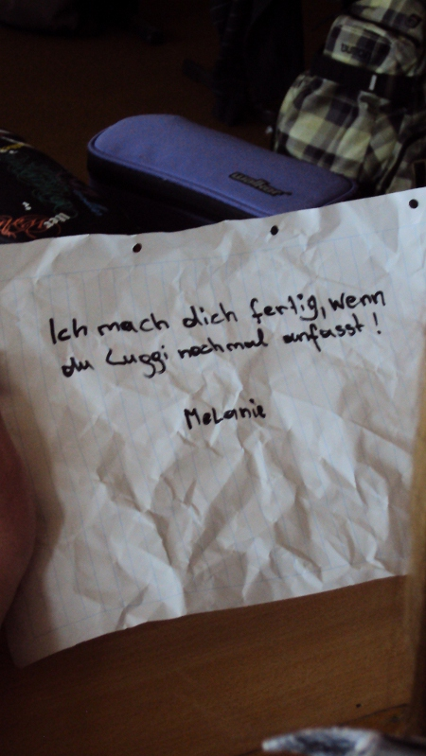
Melanie‘s Drohung…

Slide 5
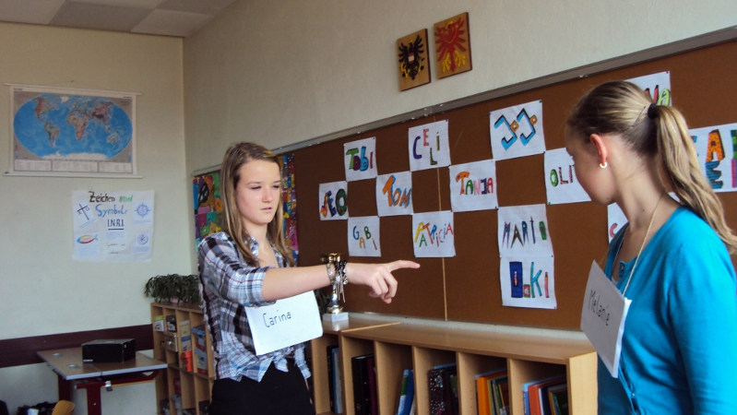
Du hast kein Recht mir zu drohen! Lukas ist MEIN Freund!

Slide 6
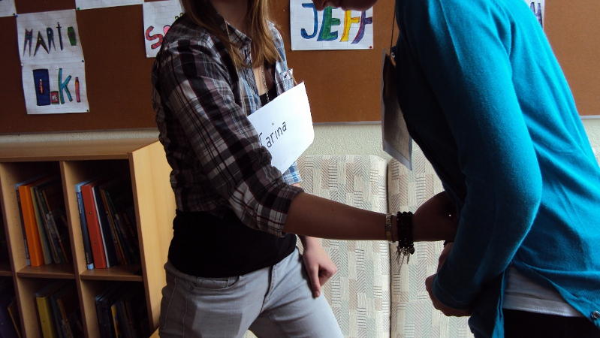
Ein gelungener Bauchschlag von Carina…

Slide 7
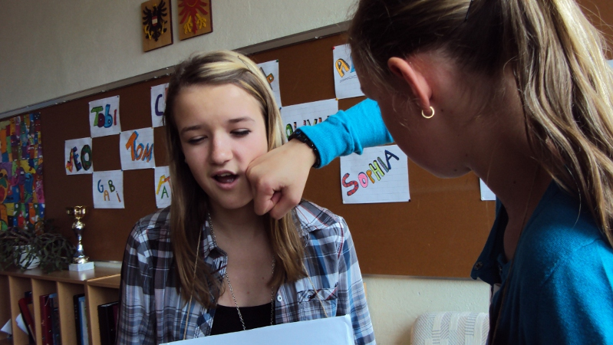
Aaaaaahhhhh…

Slide 8
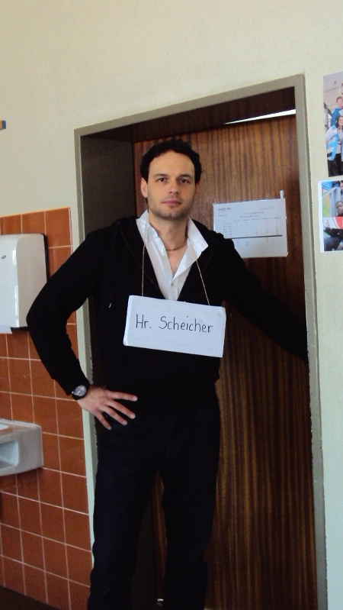
Herr Scheicher ist sprachlos…

Slide 9
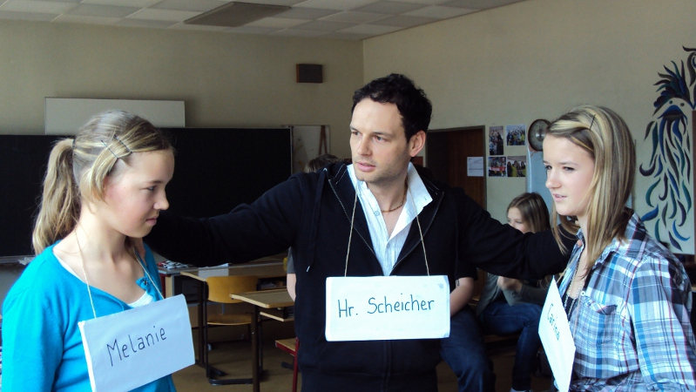
Was fällt euch überhaupt ein?

